Slide 1











Slide 2
目 录
1
节日介绍
2
历史沿革
3
各国习俗
4
儿童游戏

Slide 3





1
节日介绍

Slide 4

节日介绍
国际儿童节（又称儿童节，International Children's Day）定于每年的6月1日。为了悼念1942年6月10日的利迪策惨案和全世界所有在战争中死难的儿童，反对虐杀和毒害儿童，以及保障儿童权利。
1949年11月，国际民主妇女联合会在莫斯科举行理事会议，中国和其他国家的代表愤怒地揭露了帝国主义分子和各国反动派残杀、毒害儿童的罪行。会议决定以每年的6月1日为国际儿童节。它是为了保障世界各国儿童的生存权、保健权和受教育权，抚养权，为了改善儿童的生活，为了反对虐杀儿童和毒害儿童而设立的节日。目前世界上许多国家都将6月1日定为儿童的节日。

Slide 5
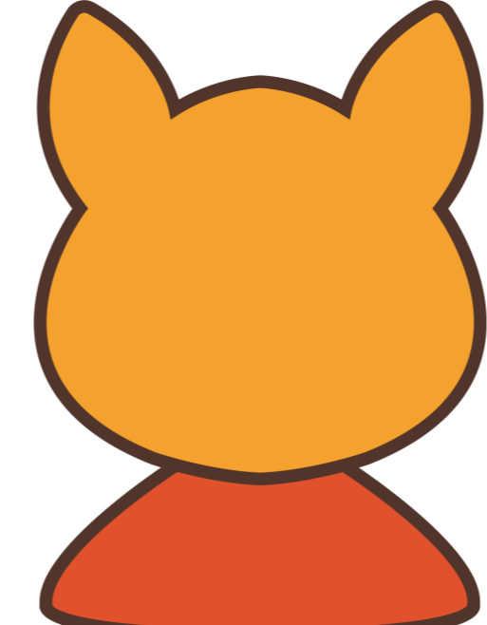
节日介绍
节日由来
国际儿童节的设立，和发生在二战期间一次屠杀--利迪策惨案有关。
1942年6月10日，德国法西斯枪杀了捷克利迪策村16岁以上的男性公民140余人和全部婴儿，并把妇女和90名儿童押往集中营。
村里的房舍、建筑物均被烧毁，好端端的一个村庄就这样被德国法西斯给毁了。第二次世界大战结束后，世界各地经济萧条，成千上万的工人失业，过着饥寒交迫的生活。

Slide 6

节日介绍
儿童的处境更糟，有的得了传染病，一批批地死去；有的则被迫当童工，受尽折磨，生活和生命得不到保障。为了悼念利迪策惨案和全世界所有在战争中死难的儿童，反对虐杀和毒害儿童，以及保障儿童权利，1949年11月，国际民主妇女联合会在莫斯科举行理事会议。各国代表愤怒地揭露了帝国主义分子和各国反动派残杀、毒害儿童的罪行。为了保障世界各国儿童的生存权、保健权。

Slide 7
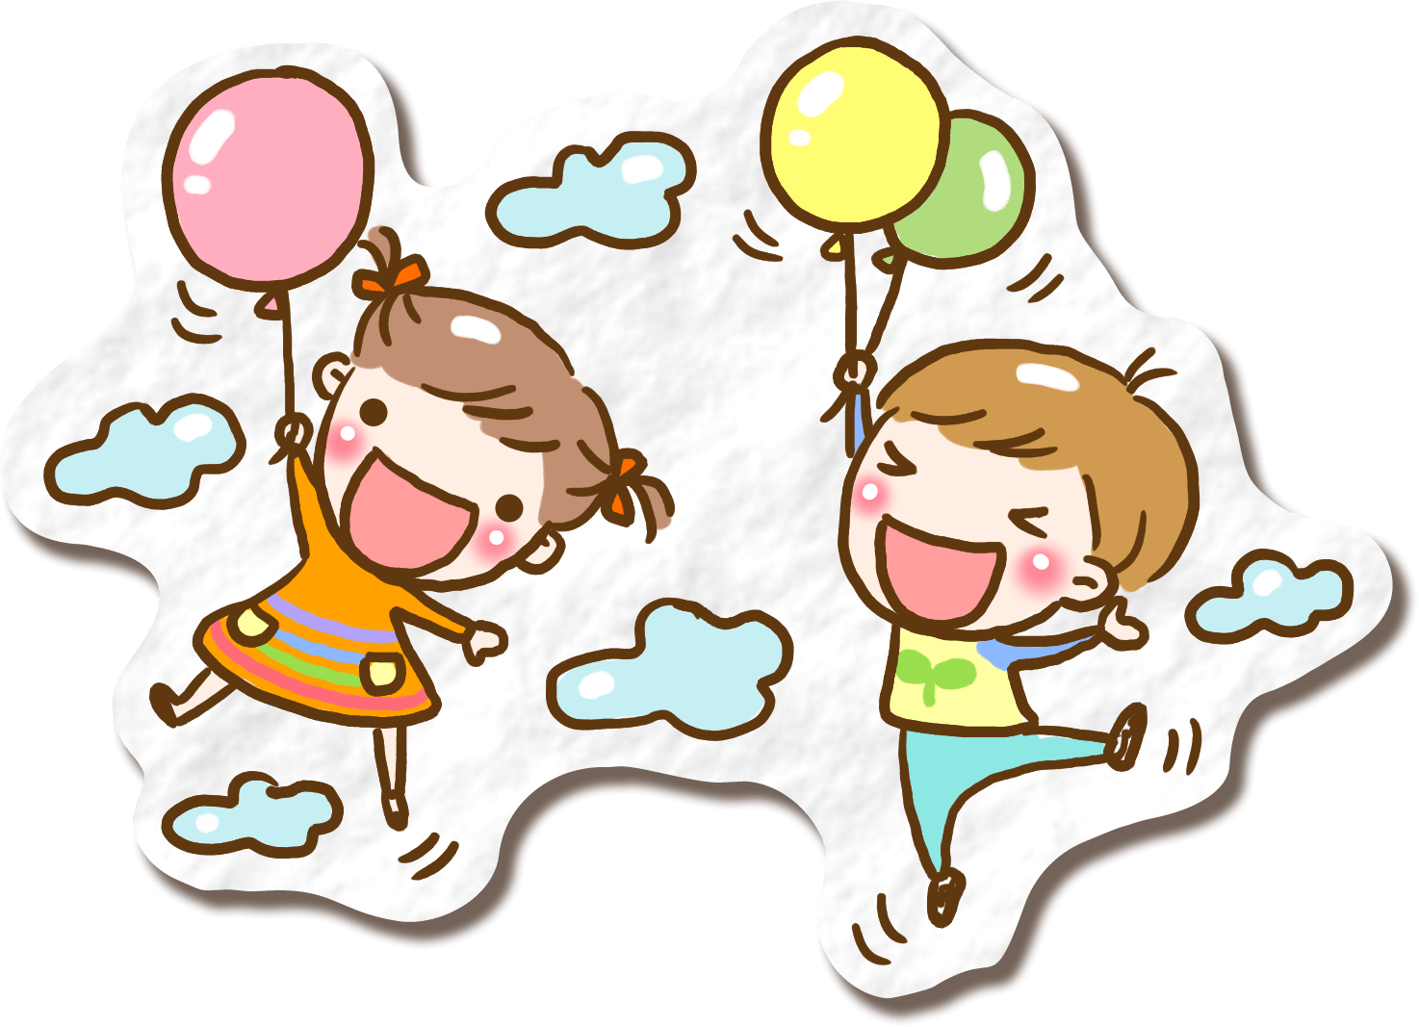
节日介绍
世界上许多国家都将6月1日定为儿童的节日，尤其是在社会主义国家。在欧美国家，儿童节的日期各不相同，而且往往很少举行社会公众性的庆祝活动。因此有人误解为只有社会主义国家才将6月1日定为国际儿童节。为了保障全世界儿童的权益，1949年11月，
国际民主妇女联合会在莫斯科召开执委会决定，将每年6月1日作为国际儿童节。新中国成立后，中央人民政府政务院于1949年12月23日规定，将中国的儿童节与国际儿童节统一起来。

Slide 8
2
历史沿革

Slide 9

历史沿革
1925年8月
世界54个国家的代表在瑞士日内瓦举行“儿童幸福国际大会”，发表了爱护儿童、保障儿童福利的宣言。国际儿童幸福促进会倡议建立儿童纪念日，英国、美国、日本等国积极响应，先后建立了自己国家的儿童节。
二战结束后
世界经济萧条,为了悼念利迪策村和全世界所有在战争中死难的儿童，反对虐杀和毒害儿童，以及保障儿童权利，1949年11月，国际民主妇女联合会在莫斯科举行理事会议为了保障世界各国儿童的生存权、保健权和受教育权，为了改善儿童的生活，会议决定以每年的6月1日为国际儿童节。

Slide 10

历史沿革
世界上许多国都将6月1日定为儿童的节日。欧美国家，儿童节的日期各不相同，而且往往很少举行社会公众性的庆祝活动。有人误解只有社会主义国家才将6月1日定为儿童节，事实上，美国的一些组织也开始考虑将儿童节定在6月1日。
我国儿童节，早期为每年的4月4日，是1931年根据中华慈幼协会的建议设立的。1949年12月，中央人民政府政务院发出通令，废除旧的儿童节，将6月1日作为我国的儿童节，与国际儿童节统一起来。

Slide 11
历史沿革
中国节日历史发展引
硝烟中的童年难免痛苦和愤怒，但苦难的童年也有明快和热情。中国抗日儿童团的建立，让那时山里的孩子也有了自己的节日——儿童节，不过，那时的儿童节是4月4日。
抗日战争中，中国的晋察冀边区有数以十万计的抗日儿童团员，其中包括著名的抗日小英雄王二小，后来解放战争中的先烈董存瑞，还有更多的儿童团成员经历了波澜壮阔的新民主主义革命之后，成为建设社会主义的骨干。

Slide 12


历史沿革
老儿童团员回忆说，到儿童节这天，只要日本人不来“扫荡”，县里、区里都要组织活动，开大会。有时举行唱歌比赛，有时组织操练，几个村的儿童团还较着劲，看谁歌唱得好，操练得整齐，得了优胜还有奖品，奖品一般是铅笔等。为提高反“扫荡”能力，儿童团还组织过“冲锋月”活动，将孩子们每天晚上都集中起来，住在一起，半夜进行紧急集合，打背包、越林跑。

Slide 13

历史沿革
从1949年开始，中华人民共和国正式定每年6月1日为国际儿童节。学校一般会为此组织相关的集体活动，并要求学生正式着装（普及校服前为白衬衣蓝线裤）香港虽属共和国一部份，但民间在约定俗成下，香港儿童节的日期与中国台湾的儿童节日期一样，即4月4日。民间庆祝的方式多以送玩具礼物给小朋友，或陪小孩出外吃大餐或游玩。

Slide 14

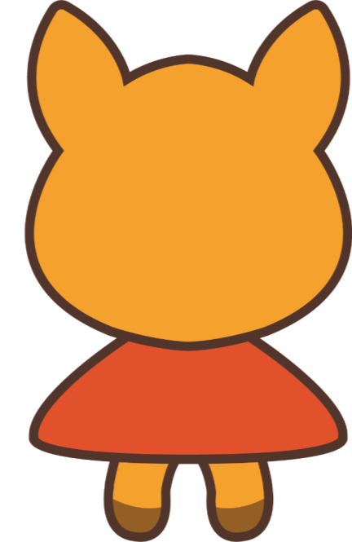
历史沿革
新中国第一个国际儿童节
1950年6月1日，新中国的小主人们迎来了第一个国际儿童节。但是，广大劳动人民的子女却被剥夺了接受教育的权利，也被剥夺了欢乐的童年。
新中国成立后，党和政府非常重视儿童的健康成长。尽管解放初期物质条件不足，困难重重，党中央还是重视儿童的全面发展。1949年11月，国际民主妇联理事会决定，6月1日为国际儿童节。
为了筹备庆祝六一儿童节，响应民主妇联等团体发出的
“保卫儿童权利、争取和平”呼吁书，专门组成了筹备
委员会。

Slide 15
历史沿革
这一天，5000名儿童聚集在北京中山公园音乐堂，庆祝自己的节日，苏联、朝鲜等国家的小朋友和母亲们，也应邀出席了联欢会。
这一天，全国各地的小朋友，也都举行了联欢活动。从这以后，每到“六一”，全国各地都组织各种形式的活动，庆祝少年儿童的节日，党和政府都非常关心少年儿童的健康成长，为他们的生活和学习创造了良好的环境，新中国的孩子们在党的阳光下茁壮成长。

Slide 16
3
各国习俗

Slide 17

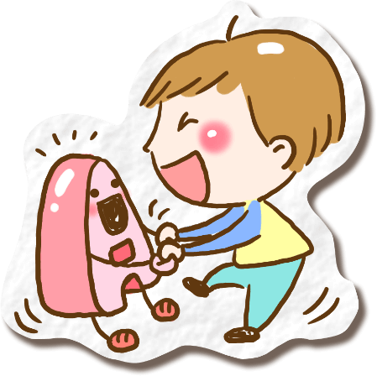

各国习俗
3月3日女孩节
这个节日是专门为小女孩设立的，每到这一天，家中有女儿的父母会在家里设置一个陈列台，台上放上穿着日本和服的漂亮女娃娃玩偶，作为给自己女儿的节日礼物。
5月5日男孩节
节日当天，有儿子的家庭，门前都悬挂“鲤鱼旗”，表示鲤鱼跳龙门的意思。鲤鱼旗，用布匹或绸缎裁成“空心鲤鱼”，分黑、红和青蓝三种颜色。黑，代表父亲；红，代表母亲；青蓝代表男孩自己。
日本习俗介绍
日本是世界上庆祝儿童节次数最多的国家，他们一年要庆祝三次儿童节，而且庆祝方式十分有意思，充满了浓浓的日本风情。

Slide 18

各国习俗
哥伦比亚
每年的7月4日定为儿童节。在这个节日里，全国的学校都要举行各种生动活泼的庆祝活动，儿童们还常常戴上各式各样的假面具，扮成小丑的样子在街头玩耍，十分开心。
韩国
韩国的儿童节于1923年，从“男孩节”演变过来的。也是韩国的公众假日，每年的5月5日。这一天，很多孩子也会在这天穿上韩服，体验传统的韩国文化。
巴西
儿童节在8月15日，这一天正好也是巴西的“全国防疫日”。所以，每到这个日子，各地的医生们都要为孩子们看病，还要给5岁以下的儿童的疫苗，表明政府十分关心儿童的健康。

Slide 19

各国习俗
瑞典
瑞典也把儿童节分得比较细，每年的8月7日是“男孩节”，这一天，孩子们扮成龙虾样子，表演节目。12月13日是“女孩节”，女孩子都要打扮成女神的模样，为其他孩子做好事。
俄罗斯
儿童节和国际完全“合拍”，就在6月1日。每当儿童节来临的时候，俄罗斯各地的孩子们都会兴高采烈地欢度自己的节日，还会表演一些民族歌舞，学校里则举行庆祝活动。
西班牙
儿童节在1月5日，其实这是一个宗教节日，从西班牙语译过来是“魔术国王之日”的意思。为庆祝这一节日，在1月5日傍晚、6日早晨，西班牙各地都有花车游行。花车上“三个国王”不断撒出各式糖果来慰问儿童。

Slide 20

各国习俗
英国
1925年8月，54个国家的代表在瑞士日内瓦举行“儿童幸福国际大会”。大会以后，各国政府先后订定本国的“儿童节”，借以鼓舞儿童，使他们感到自己伟大、幸福和欢乐，也使社会人士重视和爱护儿童。
新加坡
新加坡节假日法规的第一条规定，10月1日儿童节当天不仅给小朋友放假。原因就在于如果只给小孩放假的话，大人都出去上班了，没人陪小朋友玩，可怜的小朋友在儿童节当天只能在家看电视。
德国
在冷战期间，东西德国在儿童节上做法迥然不同。首先，日期就不一样：东德定在6月1日，西德定在9月20日；其名字也不同：东德称为“国际儿童节” ，西德称为“世界儿童节” 。另外，节日的传统也有区别。

Slide 21
各国习俗
伊斯兰国家
大多数伊斯兰国家将斋月后第14天定为“糖果节”，孩子们，这也是最快乐的儿童节。
非洲国家
非洲西部的国家大都有专门的“儿童狂欢节”，一般持续一个月。非洲人能歌善舞，“儿童狂欢节”，尽管人们的生活条件不相同，所有孩子都会尽情欢乐，热闹非凡。

Slide 22
4
儿童游戏

Slide 23






儿童游戏
兔儿爷
是北京市的汉族传统手工艺品，属于中秋应节应令的儿童玩具。人们按照月宫里有嫦娥玉兔的说法，用泥巴塑造成各种不同形式的兔儿爷。
跳山羊
是民间一种模拟山羊跳跃的儿童游戏，简单易行，既能锻炼身体，又能培养果断决事的能力，很受孩子们的欢迎，在奥运会体操项目里叫“跳马”。
摔方宝
河北方言叫“来啪儿”，儿童游戏。用书皮或比较硬的纸穿来穿去叠成得方方正正的叫方宝，也叫啪儿，靠产生的风或适当的角度把地上的方宝翻个面，对方的这张就归你了，否则你的就归对方了。

Slide 24

儿童游戏
滚铁环
旧时汉族儿童游戏，玩家手捏顶头是"U"字形的铁棍或铁丝，推一个直径66厘米左右的黑铁环向前跑。用铁丝做一个圈，然后再做一个长柄的铁钩子，推着这个铁丝圈滚着走。
跳房子
是一种世界性的儿童游戏，也是中国民间传统的体育游戏之一，有时就算在一块空地上，只要有一根粉笔或树枝，小朋友亦会在地上画起“跳房子”的九个格，然后一起玩。
拍洋画
是一种在二十世纪八十年代流行很广的儿童游戏，在北方部分地区叫“扇洋片”。孩子们拿出一些多余的洋画，轮流用巴掌去拍，或者用洋画去拍洋画，能拍翻即可拿走。
翻花绳
汉族民间流传的儿童游戏。在中国不同的地域，有不同的称法,是一种利用绳子玩的玩意，就可翻转出许多的花样。国外的材料则有毛线、麻线、呢绒绳或棉纱绳等。

Slide 25

谢谢观看
谢谢观看

